Slide 1
如何寫一封好的EMAIL

Slide 2
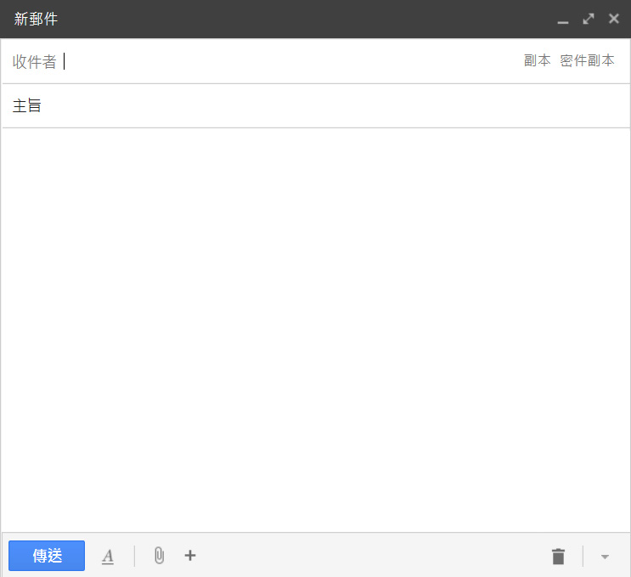
EMAIL格式
內文
夾帶檔案

Slide 3
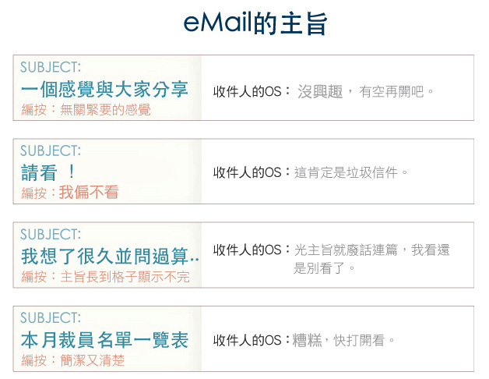

Slide 5
EMAIL的書寫格式
先打招呼
段落分明(善用標點符號)
內容簡要明白(要講重點)
說些祝福、好聽的話做結尾

Slide 6
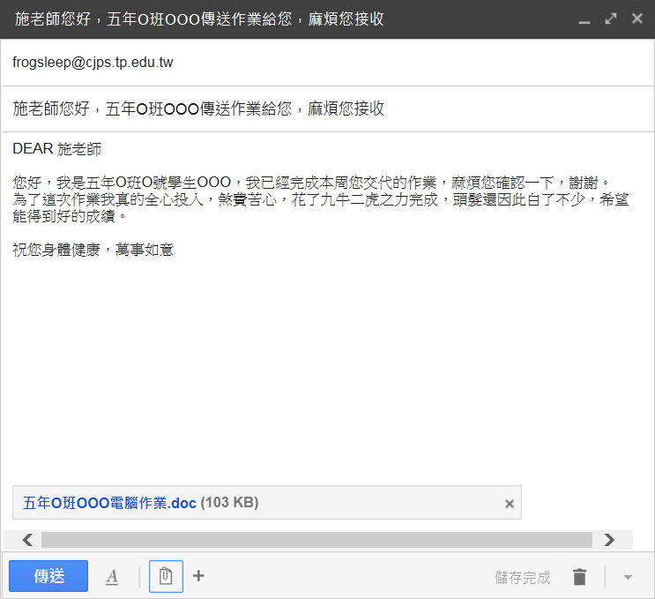
EMAIL格式

